Slide 1
T.C.
KASTAMONU ÜNİVERSİTESİ
TAŞKÖPRÜ MYO
BİLGİSAYAR PROGRAMCILIĞI
Programlama Temelleri
8. Bölüm
Öğr. Gör. Sevdanur GENÇ
sgenc@kastamonu.edu.tr
Kastamonu, 2019

Slide 2


AJANDA
DOSYALAMA İŞLEMLERİ
  KARAKTER KÖKENLİ
  İKİLİ (BİNARY / BYTE) KÖKENLİ
  FILE SINIFI
  FILE SINIFI METODLARI

Slide 3
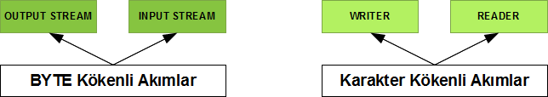
DOSYALAMA İŞLEMLERİ
JAVA’DA GİRİŞ - ÇIKIŞ İŞLEMLERİ İKİ GRUBA AYRILIR
  KARAKTER KÖKENLİ DOSYALAMA İŞLEMLERİ
  İKİLİ (BİNARY / BYTE) KÖKENLİ DOSYALAMA İŞLEMLERİ
BUNLARIN HER BİRİ İÇİN AYRI SINIFLAR TANIMLANMIŞTIR.

Slide 4
DOSYALAMA İŞLEMLERİ SINIFLARI
INPUTSTREAM: BYTE TABANLIDIR. BYTE DİZİLERİN YA DA BYTE’LARIN TEK TEK OKUNMASINI SAĞLAR.
  FILEINPUTSTREAM, BYTEARRAYINPUTSTREAM, FILTERINPUTSTREAM
OUTPUTSTREAM: BYTE TABANLIDIR. BYTE DİZİLERİN YA DA BYTE’LARIN TEK TEK YAZILMASINI SAĞLAR.
  FILEOUTPUTSTREAM, BYTEARRAYOUTPUTSTREAM, FILTEROUTPUTSTREAM
READER: KARAKTER TABANLI DOSYALARDAKİ KARAKTERLERİN OKUNMANI SAĞLAR.
  BUFFEREDREADER, INPUTSTREAMREADER, STRINGREADER
WRITER: KARAKTERLERİN DOSYALARA YAZILMASINI SAĞLAR.
  BUFFEREDWRITER, OUTPUTSTREAMWRITER, STRINGWRITER, PRINTWRITER

Slide 5
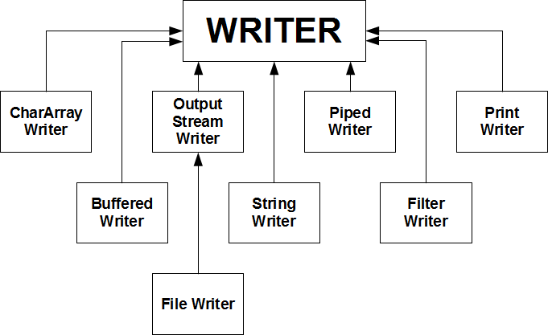
KARAKTER KÖKENLİ
DOSYALAMA İŞLEMLERİ
BELLEK ÜZERİNDE DOSYALARA BİLGİ KAYDINI YAPABİLMEK İÇİN WRİTER SINIFINA AİT ALT SINIFLAR KULLANILMAKTADIR.

Slide 6
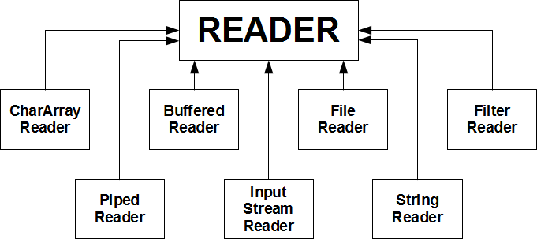
KARAKTER KÖKENLİ
DOSYALAMA İŞLEMLERİ
METİN TÜRÜ BİR DOSYADAN BİLGİ OKUYABİLMEK İÇİN READER SINIFINA AİT ALT SINIFLAR KULLANILMAKTADIR.

Slide 7
İKİLİ (BİNARY / BYTE) KÖKENLİ DOSYALAMA İŞLEMLERİ
METİN TİPİ DOSYALARDA, HER BYTE VEYA BYTE İKİLİSİ BİR ASCII KODU ŞEKİLDE YORUMLANIRKEN, İKİLİ DOSYALARDA DEĞİŞİK UZUNLUKLARDAKİ BYTE GRUPLARI FARKLI TÜRLERDEKİ VERİ OLARAK YORUMLANIR. BU YORUM YAZILIM TARAFINDAN GERÇEKLEŞTİRİLİR.
ÖRNEĞİN, BİR JAVA BİNARY DOSYASINDA, BİR İNTEGER TÜRÜ VERİ 4 BYTE’LIK BİR VERİ GRUBUYLA SAKLANMAKTADIR.

Slide 8
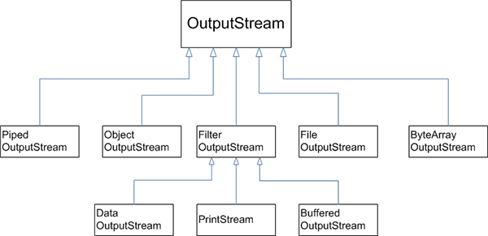
İKİLİ (BİNARY / BYTE) KÖKENLİ DOSYALAMA İŞLEMLERİ
İKİLİ (BİNARY) DOSYAYA VERİ KAYDETMEK İÇİN TEMEL SINIF OUTPUTSTREAM SINIFIDIR.

Slide 9
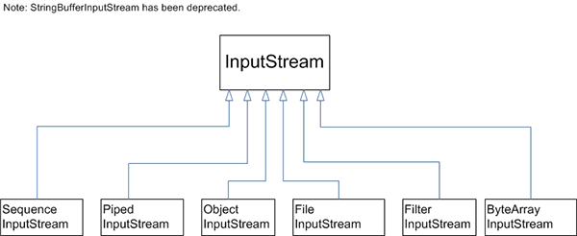
İKİLİ (BİNARY / BYTE) KÖKENLİ DOSYALAMA İŞLEMLERİ
İKİLİ (BİNARY) DOSYADAN VERİ OKUMAK İÇİN TEMEL SINIF INPUTSTREAM SINIFIDIR.

Slide 10
FILE SINIFI
PUBLIC FILE(STRING ISIM): PARAMETRE OLARAK VERİLEN İSİM DOSYA - KLASÖR İLE FILE NESNESİNİ EŞLEŞTİRİR.
PUBLIC FILE(STRING KONUM, STRING ISIM) : PARAMETREDE VERİLEN BİLGİLERİ EŞLEŞTİRİR.
PUBLIC FILE (FILE KLASÖR, STRING ISIM) : PARAMETREDE VERİLEN BİLGİLERİ EŞLEŞTİRİR.
PUBLIC FILE(URL URI) : UNIFORM RESOURCE IDENTIFIER BİR STANDARTTIR. FILE:/ YAZARAK ÇAĞIRILIR.

Slide 11
FILE SINIFI METODLARI
BOOLEAN CANREAD(): DOSYA UYGULAMA TARAFINDAN OKUNABİLİYORSA TRUE DÖNER.
BOOLEAN CANWRITE(): DOSYA UYGULAMA TARAFINDAN YAZILABİLİYORSA TRUE DÖNER.
BOOLEAN EXISTS(): FILE NESNESİ OLUŞTURULURKEN YAPILANDIRICIDA VERİLEN İSİM, GÖSTERİLEN KONUMDAKİ DOSYA - KLASÖRE KARŞILIK GELİYORSA TRUE DÖNER.
BOOLEAN ISFILE(): FILE NESNESİ OLUŞTURULURKEN YAPILANDIRICIDA VERİLEN İSİM, GÖSTERİLEN KONUMDAKİ DOSYAYA KARŞILIK GELIYORSA TRUE DÖNER.
BOOLEAN ISDIRECTORY(): FILE NESNESI OLUŞTURULURKEN YAPILANDIRICIDA VERİLEN İSİM, GÖSTERİLEN KONUMDAKİ KLASÖRE KARŞILIK GELİYORSA TRUE DÖNER.

Slide 12
FILE SINIFI METODLARI
BOOLEAN ISABSOLUTE(): FILE NESNESI OLUŞTURULURKEN YAPILANDIRICIDA VERILEN ISIM, GÖSTERILEN KONUMDAKI DOSYA-KLASÖRE AİT TAM KONUMU VERİYORSA TRUE DÖNER.
STRING GETABSOLUTE(): DOSYA VEYA KLASÖRÜN TAM KONUMUNU DÖNER.
STRING GETPATH(): DOSYA VEYA KLASÖRÜN İSMİNİ DÖNER.
STRING GETPARENT(): DOSYA VEYA KLASÖRÜN IÇERSİNDE BULUNDUĞU BİR ÜST KLASÖRÜ DÖNER.
LONG LENGTH(): DOSYA UZUNLUĞU BYTE CİNSİNDEN DÖNER. ŞAYET FILE NESNESİ KLASÖRÜ TEMSİL EDİYORSA 0 DÖNER.
LONG LASTMODIFIED(): DOSYA - KLASÖRÜN SON DEĞİŞTİRİLME ZAMANINI DÖNER.
STRING[] LIST(): FILE NESNESİNİN TEMSİL ETTİĞİ DOSYA - KLASÖRÜN İÇİNDEKİLERİ STRING DİZİ OLARAK DÖNER.

Slide 13
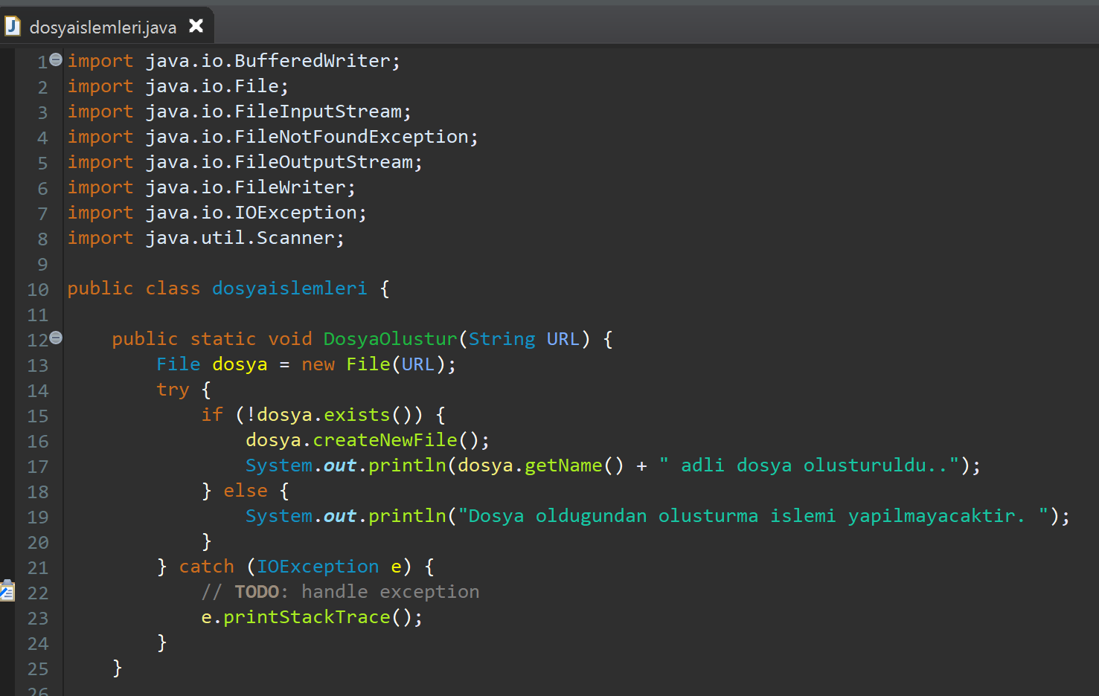

Slide 14
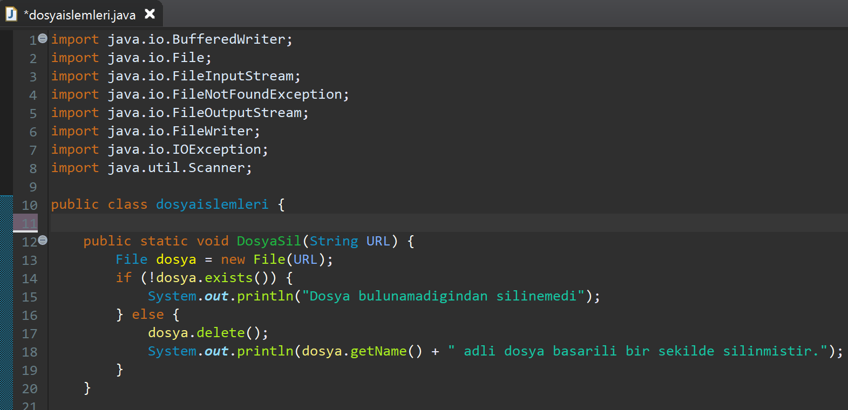

Slide 15
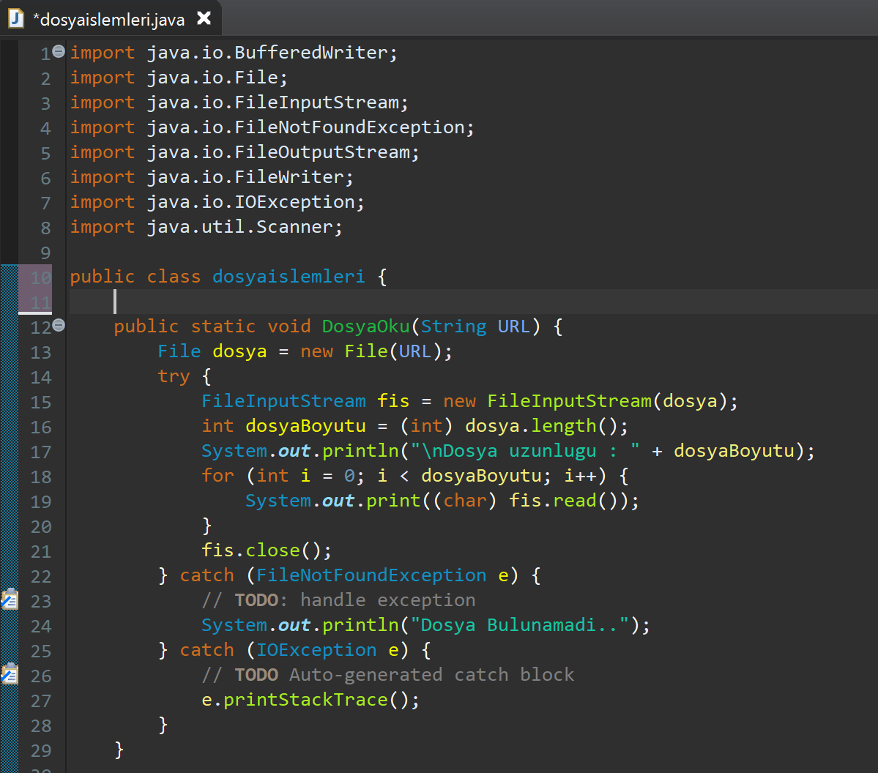

Slide 16
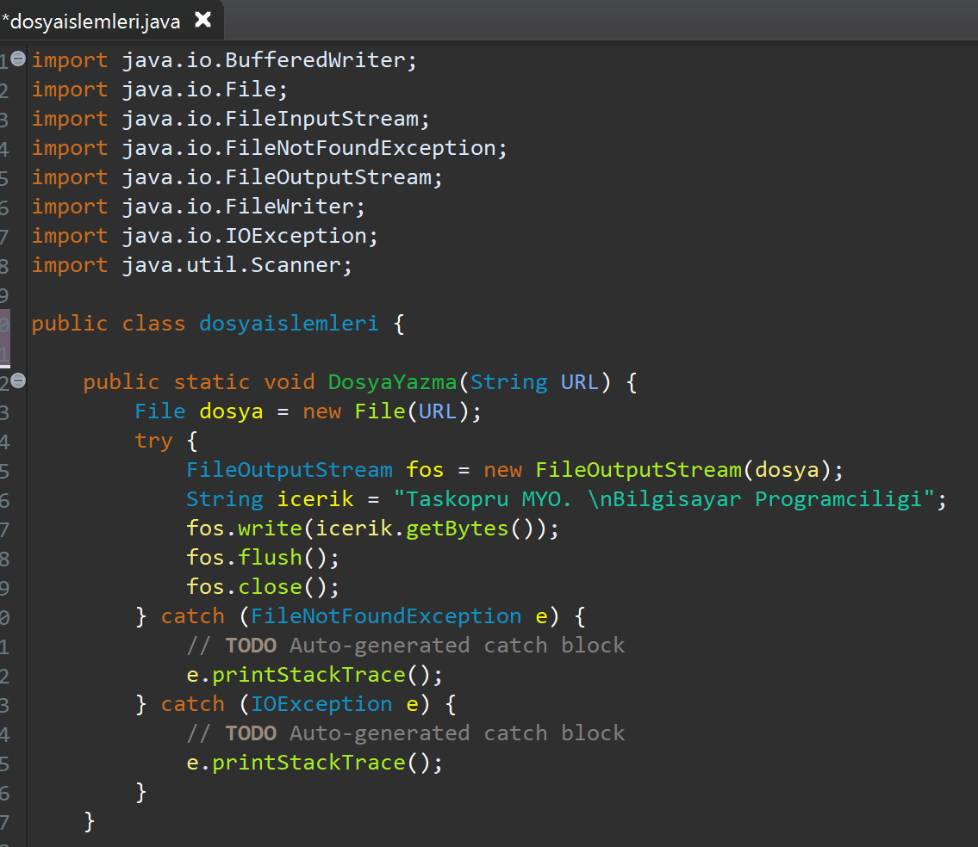

Slide 17
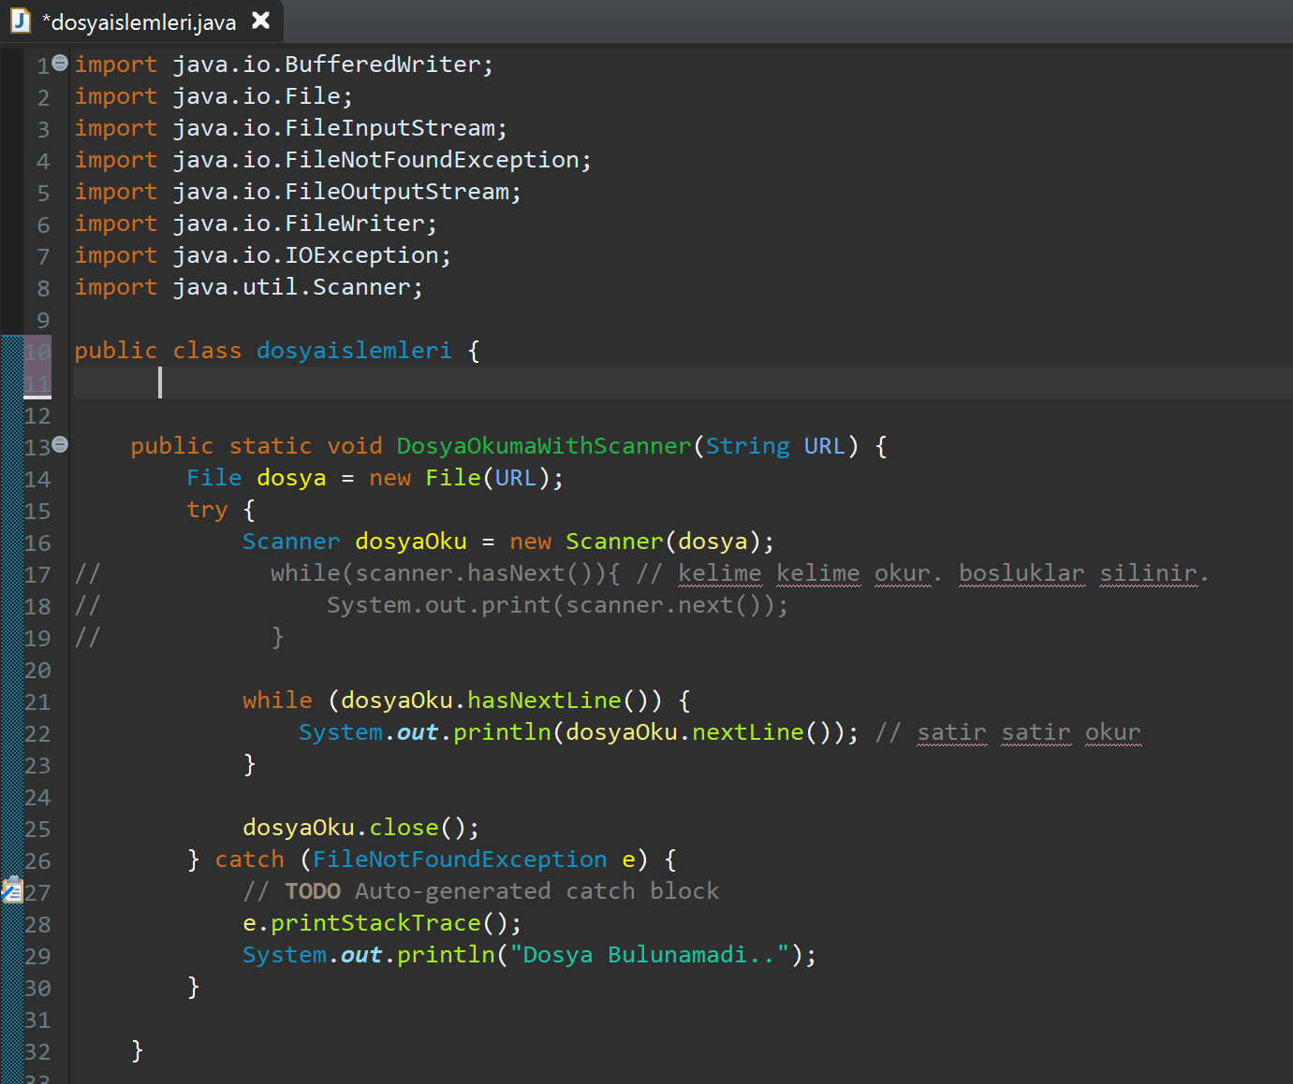

Slide 18
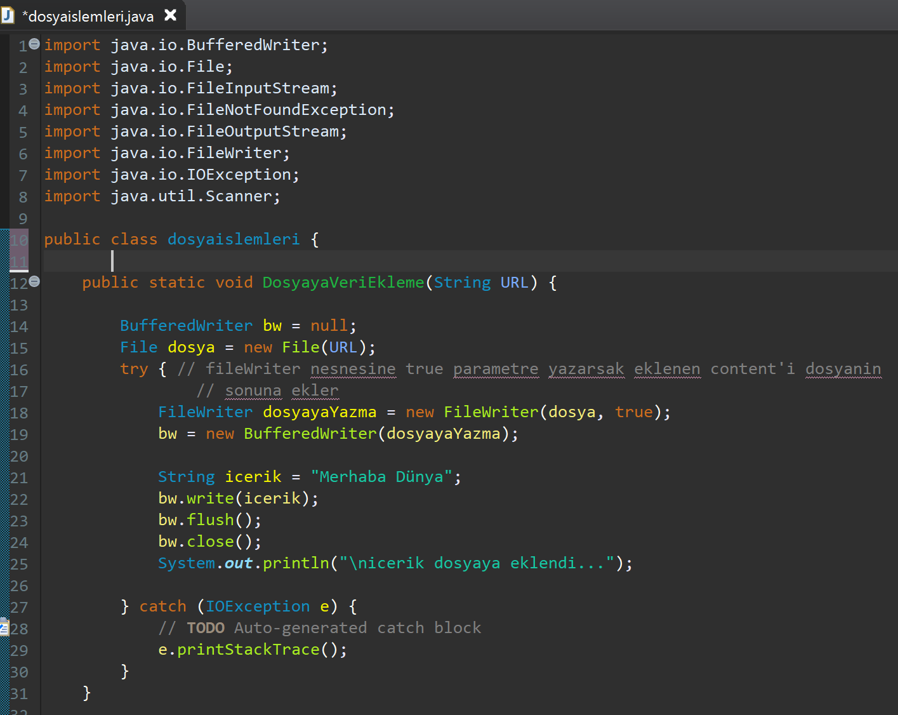

Slide 19
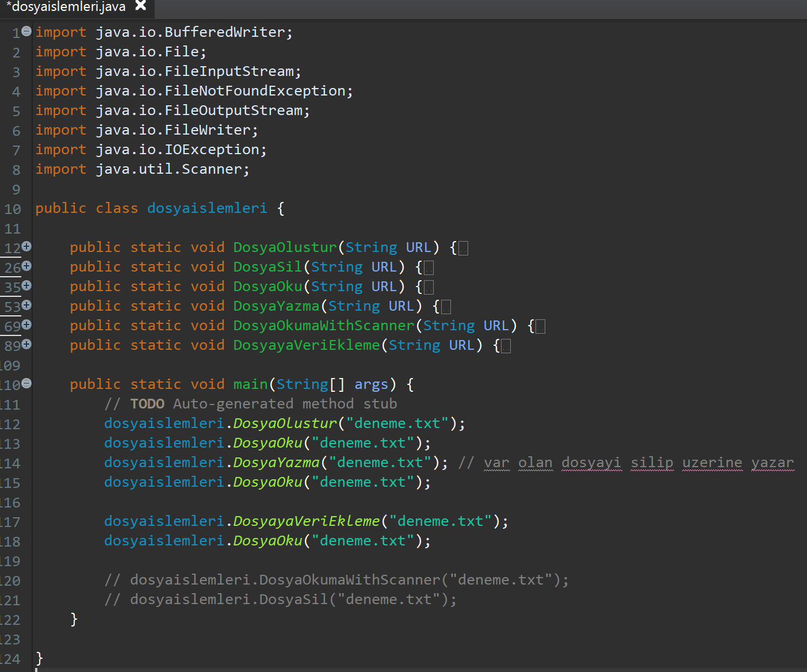

Slide 20
KEYİFLİ ÇALIŞMALAR...

